Slide 1

2025
高中同步测控优化设计
GAO ZHONG TONG BU CE KONG YOU HUA SHE JI
第三章
3.3
3.3.2 抛物线的简单几何性质

Slide 2
01
自主预习 新知导学
内容索引
02
合作探究 释疑解惑
03
随堂练习

Slide 3
课标定位素养阐释
1.了解抛物线的简单几何性质.
2.能利用性质解决与抛物线有关的问题.
3.能利用方程与数形结合思想解决焦点弦问题.
4.提升直观想象、逻辑推理与数学运算素养.

Slide 4
自主预习 新知导学

Slide 5
一、抛物线的简单几何性质
1.我们知道二次函数y=x²是抛物线的一种标准方程,有定义域、值域,其图象有对称轴、顶点坐标,那么你能写出抛物线y²=2px(p>0)的对称轴、顶点坐标、图象上的点的横、纵坐标满足的范围吗?
提示:抛物线y²=2px(p>0)的对称轴为x轴,即y=0,顶点坐标为(0,0),x≥0, y∈R.

Slide 6
2.抛物线的几何性质

Slide 8
3.顶点在原点,对称轴为y轴,顶点到准线的距离为4的抛物线方程是( )
A.x²=16y B.x²=8y
C.x²=±8y D.x²=±16y
解析:顶点在原点,对称轴为y轴的抛物线方程有两个:x²=-2py,x²=2py (p>0).由顶点到准线的距离为4知p=8,故所求抛物线方程为x²=16y,x²=-16y.
答案:D

Slide 9
二、过焦点的弦长公式
1.若斜率为k的直线l经过抛物线y²=2px(p>0)的焦点F,与抛物线相交于A(x₁,y₁),B(x₂,y₂)两点,你能想到哪些求弦长|AB|的方法?
提示:(方法一)利用两点间的距离公式;

Slide 10
2.焦点弦
3.过抛物线y²=4x的焦点作直线交抛物线于A(x₁,y₁),B(x₂,y₂)两点,若x₁+x₂=6,则|AB|等于( )
A.10 B.8
C.6 D.4
解析:|AB|=x₁+x₂+p=6+2=8.
答案:B

Slide 11
【思考辨析】
判断下列说法是否正确,正确的在后面的括号内画“√”,错误的画“×”.
(1)抛物线关于顶点对称.( × )
(2)抛物线只有一个焦点,一条对称轴,无对称中心.( √ )
(3)抛物线的标准方程虽然各不相同,但是其离心率都相同.( √ )
(4)抛物线是双曲线的一支,也有渐近线.( × )

Slide 12
合作探究 释疑解惑

Slide 13
探究一
由抛物线的几何性质求其标准方程
【例1】 (1)已知抛物线的顶点在原点,对称轴重合于椭圆9x²+4y²=36短轴所在的直线,抛物线焦点到顶点的距离为3,则抛物线的方程为 .
(2)已知抛物线的顶点在坐标原点,对称轴为x轴且与圆x²+y²=4相交的公共弦长等于2 ,则抛物线的方程为 .
分析:(1)利用几何性质确定抛物线方程;
(2)因为圆和抛物线都关于x轴对称,所以它们的交点也关于x轴对称,即公共弦被x轴垂直平分,于是由弦长等于2 ,可知交点纵坐标为± .

Slide 14
故抛物线的对称轴为x轴.
所以设抛物线的方程为y²=2px(p>0)或y²=-2px(p>0).
所以p=6.
则抛物线的标准方程为y²=12x或y²=-12x.
(2)根据抛物线和圆的对称性知,其交点纵坐标为± ,交点横坐标为±1,设抛物线方程为y²=2px(p>0)或y²=-2px(p>0),则2p=3,从而抛物线方程为y²=3x或y²=-3x.
答案:(1)y²=12x或y²=-12x (2)y²=3x或y²=-3x

Slide 15
反思感悟 抛物线各元素间的关系
抛物线的焦点始终在对称轴上,顶点就是抛物线与对称轴的交点,准线始终与对称轴垂直,准线与对称轴的交点和焦点关于顶点对称,顶点到焦点的距离等于顶点到准线的距离,为 .

Slide 16
【变式训练1】 已知圆x²+y²-6x-7=0与抛物线y²=2px(p>0)的准线相切,则p=( )
A.1 B.2 C.3 D.4
故p=2.
答案:B

Slide 17
探究二
抛物线的几何性质的应用
【例2】 已知A,B是抛物线y²=2px(p>0)上两点,O为坐标原点,若|OA|=|OB|,且△ABO的垂心恰是此抛物线的焦点F,求直线AB的方程.
分析:先由抛物线的对称性设出A,B两点的坐标,再利用垂直和点A,B在抛物线上求解.

Slide 18
∵抛物线关于x轴对称,|OA|=|OB|,
∴△ABO为等腰三角形.∴A,B两点关于x轴对称.
设A(x₀,y₀),则B(x₀,-y₀),
∵△ABO的垂心恰为抛物线的焦点,∴BF⊥OA.

Slide 19

本例题若把“垂心”改为“重心”,其他条件不变,AB的方程如何?
解:因为抛物线关于x轴对称,|OA|=|OB|,所以A, B两点关于x轴对称.
反思感悟 利用抛物线的性质可以解决的问题
(1)对称性:解决抛物线的内接三角形问题.
(2)焦点、准线:解决与抛物线的定义有关的问题.
(3)范围:解决与抛物线有关的最值问题.
(4)焦点:解决焦点弦问题.

Slide 20
【变式训练2】 已知抛物线的焦点F在x轴上,直线l过点F且垂直于x轴,l与抛物线交于A,B两点,O为坐标原点,若△OAB的面积等于4,求此抛物线的标准方程.

Slide 21
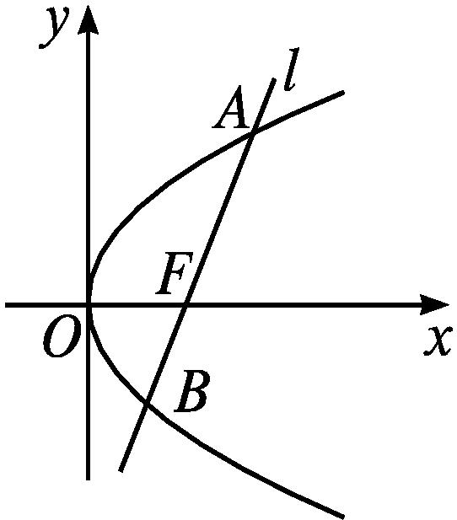
探究三
抛物线中过焦点的弦长问题
【例3】 如图,斜率为 的直线l经过抛物线y²=2px的焦点F(1,0),且与抛物线相交于A,B两点.
(1)求该抛物线的标准方程和准线方程;
(2)求线段AB的长.
分析:(1)由抛物线的焦点坐标得p的值,求出抛物线方程及其准线方程.(2)由过焦点的直线方程与抛物线方程联立,利用焦点弦长公式可解.

Slide 23
反思感悟 对于抛物线的焦点弦,应熟悉一些常见的结论,并可直接应用于选择题和填空题的解答,如设AB是过抛物线y²=2px(p>0)的焦点F的一条弦,A(x₁,y₁),B(x₂,y₂)(A,B点为直线与抛物线的交点),则有:
(1)y₁y₂=-p²;

Slide 24
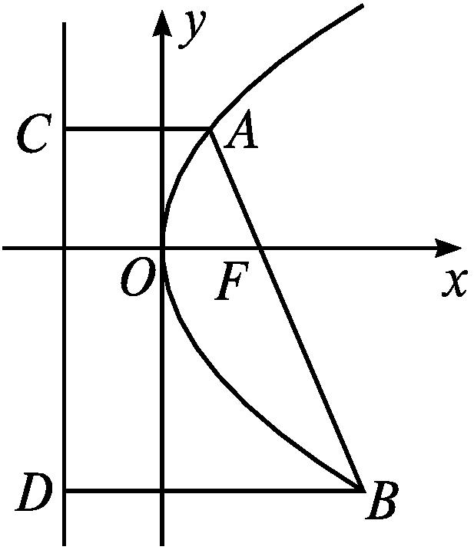
【变式训练3】 抛物线的顶点在原点,以x轴为对称轴,经过焦点且倾斜角为135°的直线被抛物线所截得的弦长为8,试求抛物线的方程.
解:如图,依题意可设抛物线方程为y²=2px(p>0),
即x₁+x₂+p=8.①
又A(x₁,y₁),B(x₂,y₂)是抛物线和直线的交点,

Slide 25
∴x₁+x₂=3p,将其代入①得p=2,
∴所求抛物线方程为y²=4x.
当抛物线方程设为y²=-2px(p>0)时,
同理可求得抛物线方程为y²=-4x.
故抛物线方程为y²=4x或y²=-4x.

Slide 26
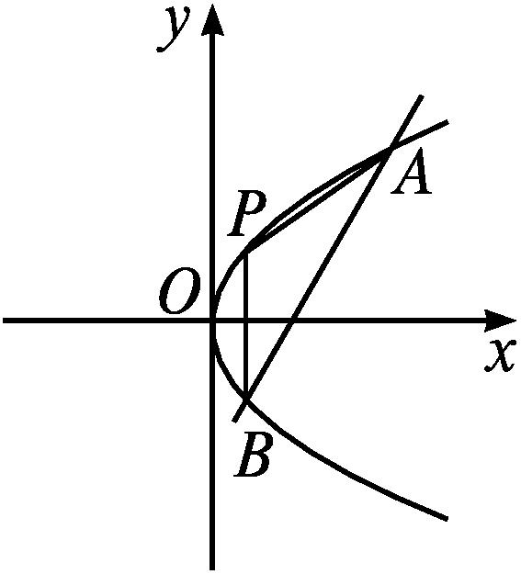
【思想方法】
函数思想与数形结合思想在抛物线最值中的应用
【典例】 如图,已知直线l:y=2x-4交抛物线y²=4x于A,B两点,试在抛物线AOB这段曲线上求一点P,使△PAB的面积最大,并求出这个最大面积.
审题视角:通过联立方程组求得A,B的坐标,从而可得|AB|的大小;设出点P坐标,利用点到直线的距离公式表示出AB边上的高,从而表示出△PAB的面积;考虑点P坐标变量的范围求得函数的最大值即可.

Slide 29
方法点睛 1.解决本题的关键是弦AB的长度为定值,于是△PAB的面积最大转化为点P到直线AB的距离最大.
2.要求何时点P到直线AB的距离最大,有两种思路:一是利用函数思想,设出点P的坐标转化为二次函数问题;二是利用数形结合思想,平移直线AB与抛物线相切问题.
3.在应用二次函数配方法求最值时,一定要注意自变量的取值范围.

Slide 30
【变式训练】 求抛物线y=-x²上的点到直线4x+3y-8=0的最小距离.
解:(方法一)设t²)为抛物线上的点,
则点A到直线4x+3y-8=0A(t,-的距离

Slide 31
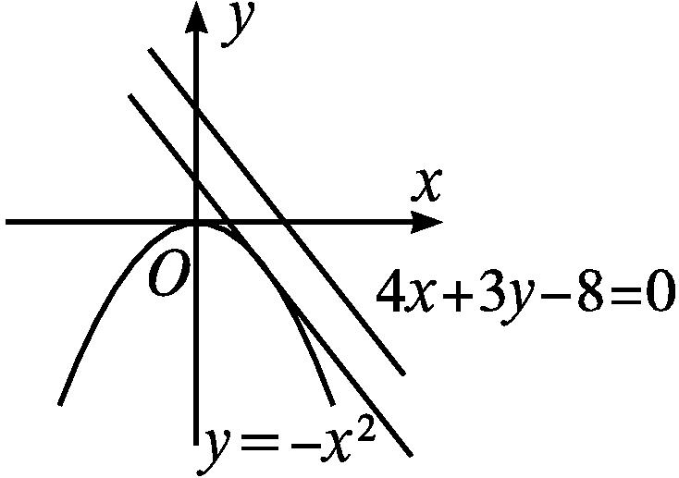
(方法二)如图,设与直线4x+3y-8=0平行的抛物线的切线方程为4x+3y+m=0(m≠-8),

Slide 32
随堂练习

Slide 33
∴p=3,且抛物线开口向右,
∴抛物线的标准方程为y²=6x.
答案:C

Slide 34
答案:A

Slide 35
3.过抛物线y²=8x的焦点作倾斜角为45°的直线,则被抛物线截得的弦长为( )
A.8 B.16
C.32 D.61
解析:由抛物线y²=8x的焦点坐标为(2,0),得直线的方程为y=x-2.
代入y²=8x,得(x-2)²=8x,
即x²-12x+4=0.
∴x₁+x₂=12,弦长等于x₁+x₂+p=12+4=16.
答案:B

Slide 36
4.抛物线y²=x上到其准线和顶点距离相等的点的坐标为 .

Slide 37
5.已知直线l经过抛物线y²=6x的焦点F,且与抛物线相交于A,B两点.
(1)若直线l的倾斜角为60°,求|AB|的值;
(2)若|AB|=9,求线段AB的中点M到准线的距离.
解:(1)因为直线l的倾斜角为60°,

Slide 39


本 课 结 束
更多精彩内容请登录志鸿优化网
http://www.zhyh.org/

